Slide 1
VYHÝBEJTE SE PŘÍLIŠNÉMU SLUNĚNÍ DFVDG
POUŽÍVEJTE OCHRANU PROTI SLUNCI
DFV
NEPOUŽÍVEJTE SOLÁRIA
Sdělení pro širokou veřejnost
#PrEvCan #CANCERCODE
Kampaň PrEvCan© byla iniciována EONS a je realizována za podpory klíčového partnera kampaně, ESMO. Více informací: www.cancernurse.eu/prevcan

Slide 2
Zde vložte logo své organizace
VYHÝBEJTE SE PŘÍLIŠNÉMU SLUNĚNÍ DFVDG
POUŽÍVEJTE OCHRANU PROTI SLUNCI
DFV
NEPOUŽÍVEJTE SOLÁRIA
Vystavení se UV záření se zvyšuje Vaše riziko vzniku rakoviny. Užívejte si slunečních paprsků, ale buďte chráněni.
#PrEvCan #CANCERCODE
Kampaň PrEvCan© byla iniciována EONS a je realizována za podpory klíčového partnera kampaně, ESMO. Více informací: www.cancernurse.eu/prevcan

Slide 3
Zde vložte logo své organizace
VYHÝBEJTE SE PŘÍLIŠNÉMU SLUNĚNÍ DFVDG
POUŽÍVEJTE OCHRANU PROTI SLUNCI
DFV
NEPOUŽÍVEJTE SOLÁRIA
Zůstaňte na slunci v bezpečí! Zahalte se a používejte opalovací krém.
#PrEvCan #CANCERCODE
Kampaň PrEvCan© byla iniciována EONS a je realizována za podpory klíčového partnera kampaně, ESMO. Více informací: www.cancernurse.eu/prevcan

Slide 4
Zde vložte logo své organizace
VYHÝBEJTE SE PŘÍLIŠNÉMU SLUNĚNÍ DFVDG
POUŽÍVEJTE OCHRANU PROTI SLUNCI
DFV
NEPOUŽÍVEJTE SOLÁRIA
Používání solárií není bezpečné. Vyhněte se jim, prokážete tím službu své pokožce.
#PrEvCan #CANCERCODE
Kampaň PrEvCan© byla iniciována EONS a je realizována za podpory klíčového partnera kampaně, ESMO. Více informací: www.cancernurse.eu/prevcan

Slide 5
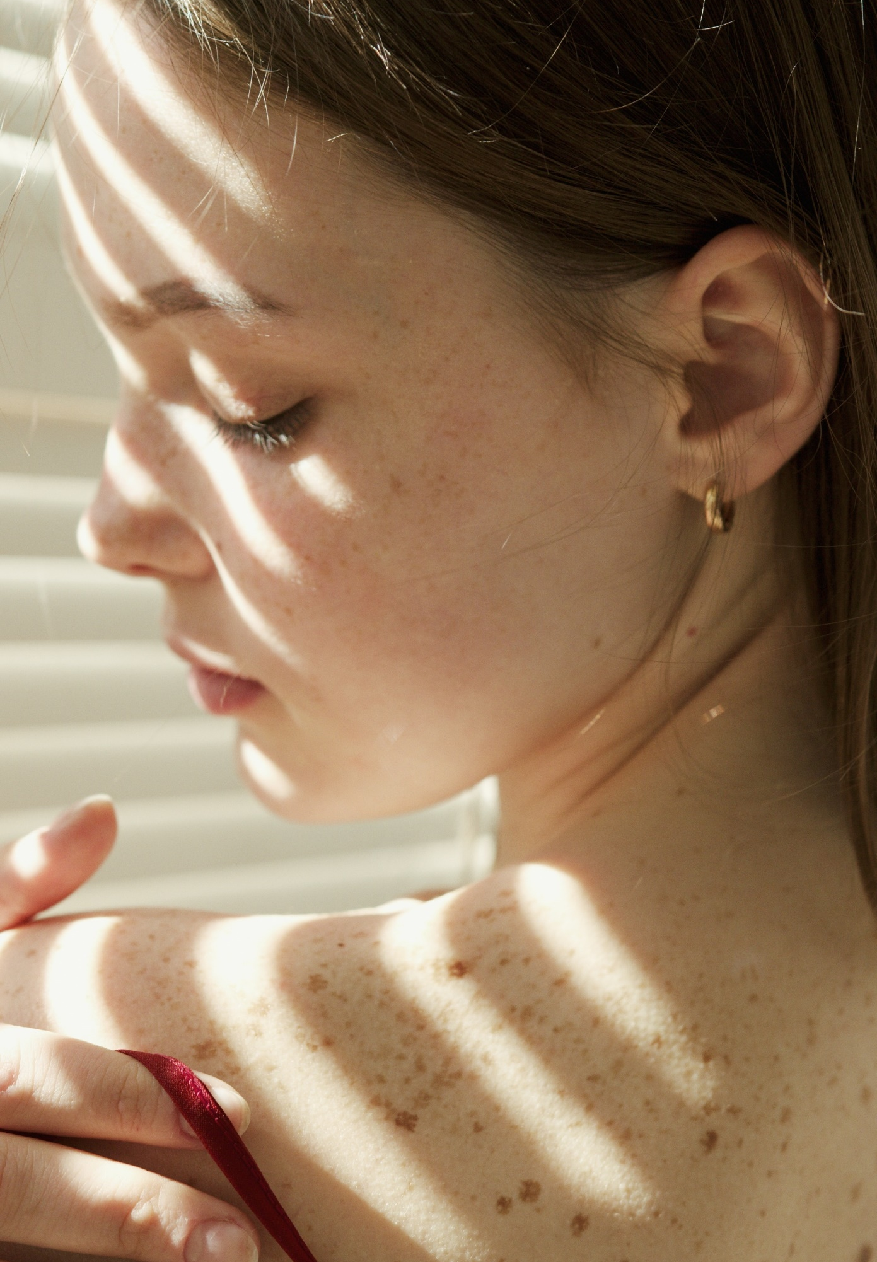
Zde vložte logo své organizace
VYHÝBEJTE SE PŘÍLIŠNÉMU SLUNĚNÍ DFVDG
POUŽÍVEJTE OCHRANU PROTI SLUNCI
DFV
NEPOUŽÍVEJTE SOLÁRIA
Pravidelně kontrolujte změny na své kůži. Vždy kontaktujte svého lékaře, pokud máte jakékoliv obavy.
#PrEvCan #CANCERCODE
Kampaň PrEvCan© byla iniciována EONS a je realizována za podpory klíčového partnera kampaně, ESMO. Více informací: www.cancernurse.eu/prevcan

Slide 6
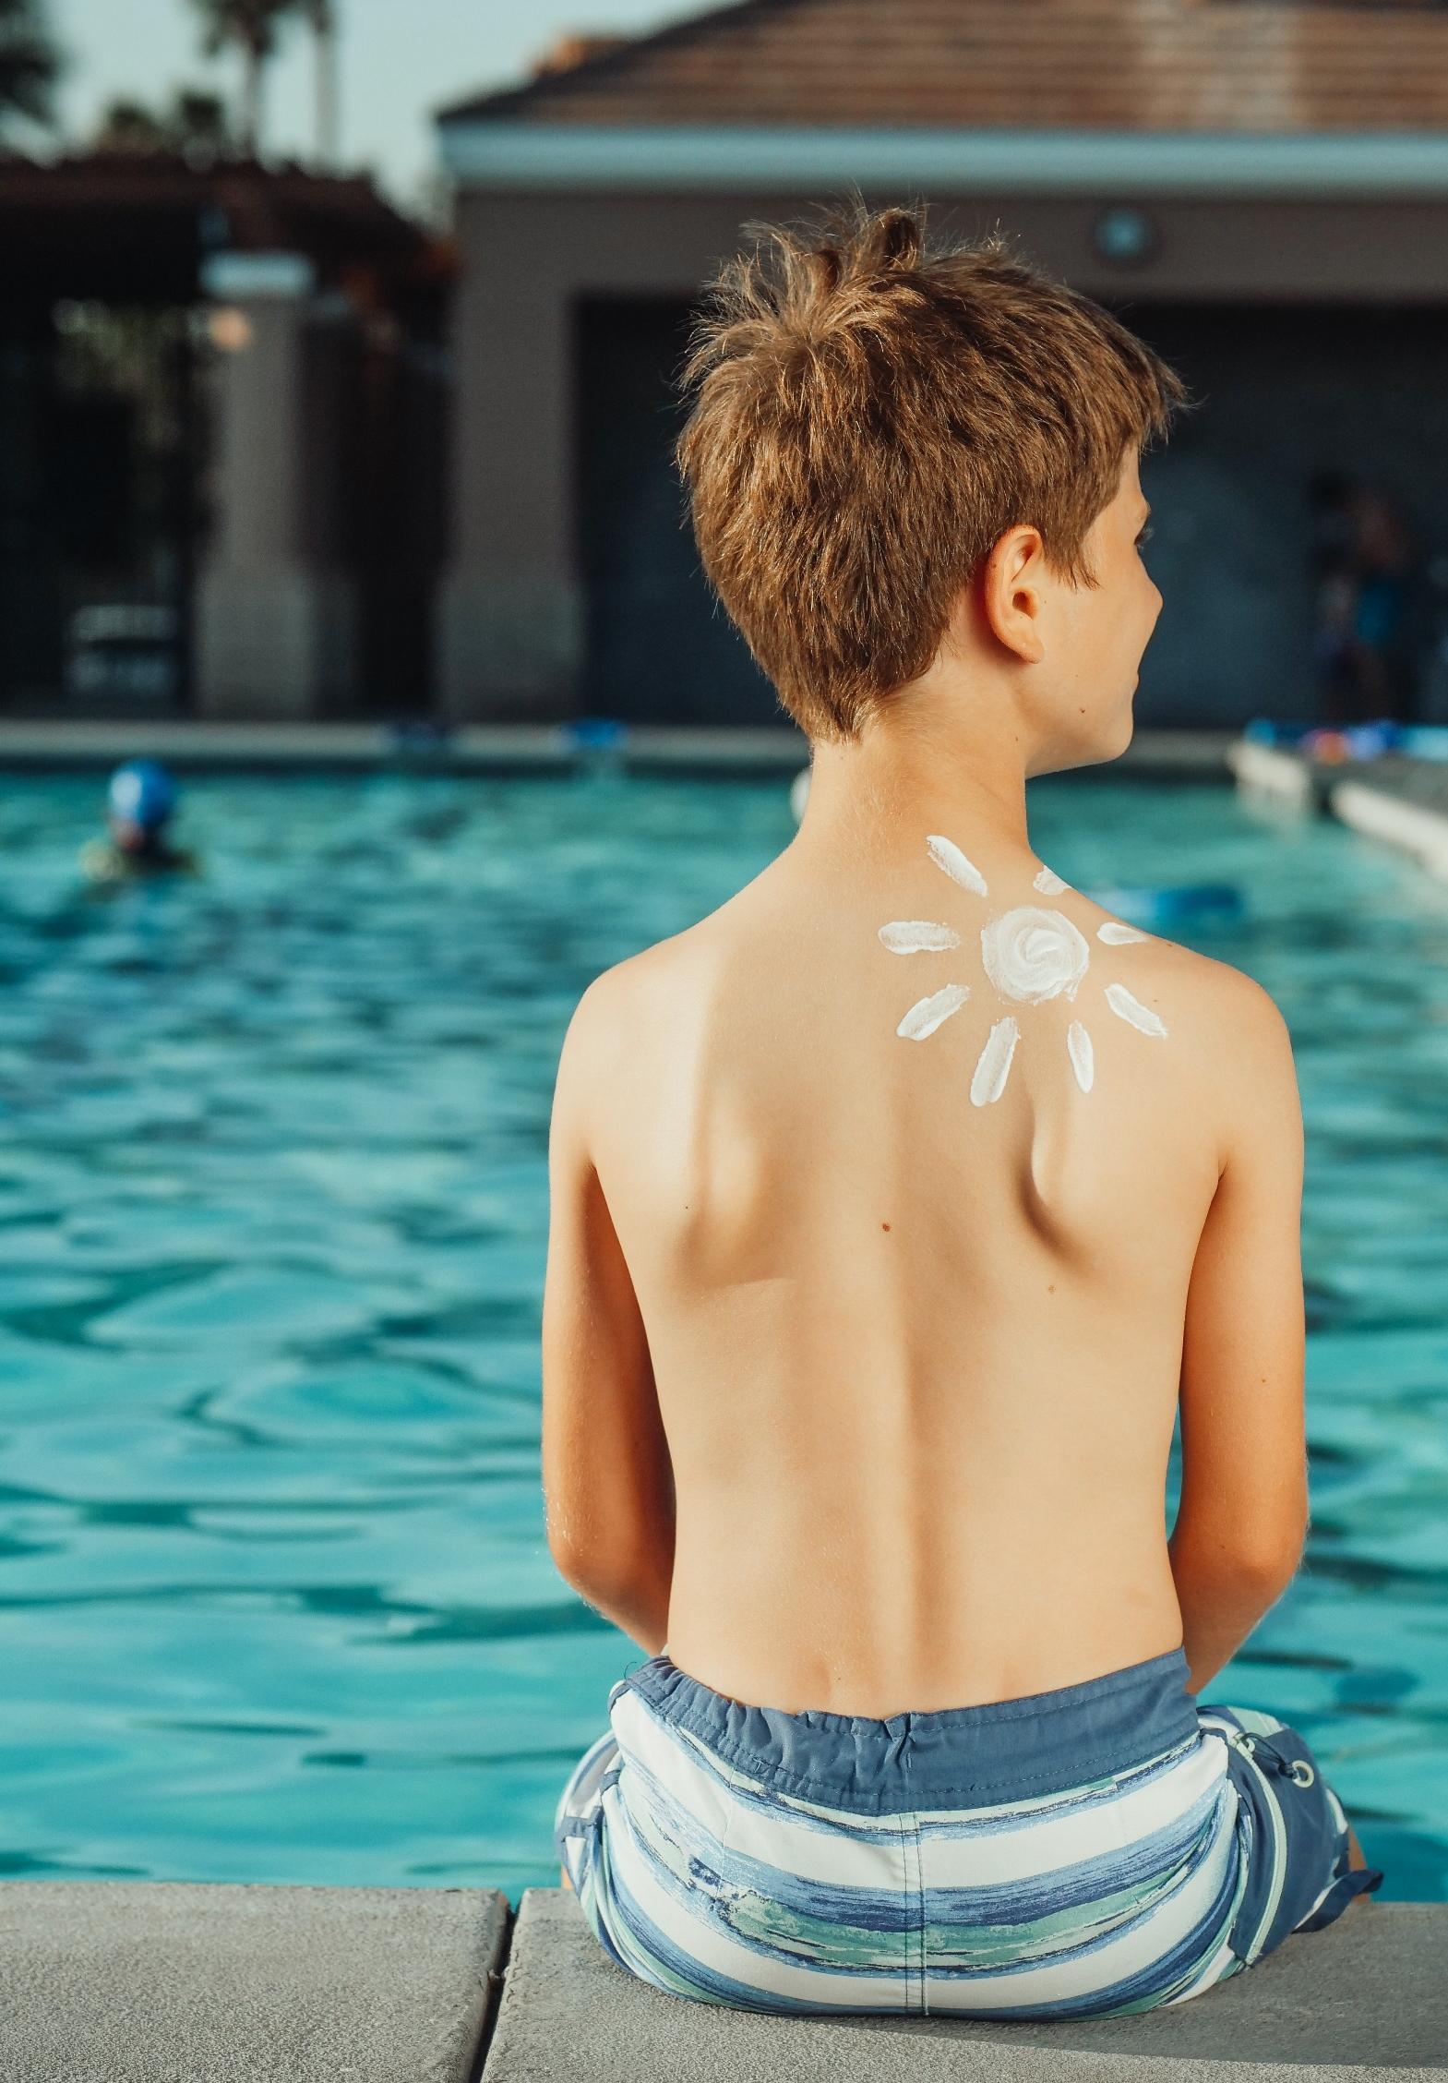
Zde vložte logo své organizace
VYHÝBEJTE SE PŘÍLIŠNÉMU SLUNĚNÍ DFVDG
POUŽÍVEJTE OCHRANU PROTI SLUNCI
DFV
NEPOUŽÍVEJTE SOLÁRIA
Děti a mladí dospělí jsou zvláště náchylní k poškození kůže sluncem.
#PrEvCan #CANCERCODE
Kampaň PrEvCan© byla iniciována EONS a je realizována za podpory klíčového partnera kampaně, ESMO. Více informací: www.cancernurse.eu/prevcan

Slide 7
VYHÝBEJTE SE PŘÍLIŠNÉMU SLUNĚNÍ DFVDG
POUŽÍVEJTE OCHRANU PROTI SLUNCI
DFV
NEPOUŽÍVEJTE SOLÁRIA
Sdělení pro širokou veřejnost
#PrEvCan #CANCERCODE
Kampaň PrEvCan© byla iniciována EONS a je realizována za podpory klíčového partnera kampaně, ESMO. Více informací: www.cancernurse.eu/prevcan

Slide 8
Zde vložte logo své organizace
VYHÝBEJTE SE PŘÍLIŠNÉMU SLUNĚNÍ DFVDG
POUŽÍVEJTE OCHRANU PROTI SLUNCI
DFV
NEPOUŽÍVEJTE SOLÁRIA
Pacientů s melanomem přibývá. Ročně mu v Evropě podlehne více než 20 000 lidí.
#PrEvCan #CANCERCODE
Kampaň PrEvCan© byla iniciována EONS a je realizována za podpory klíčového partnera kampaně, ESMO. Více informací: www.cancernurse.eu/prevcan

Slide 9
Zde vložte logo své organizace
VYHÝBEJTE SE PŘÍLIŠNÉMU SLUNĚNÍ DFVDG
POUŽÍVEJTE OCHRANU PROTI SLUNCI
DFV
NEPOUŽÍVEJTE SOLÁRIA
Poraďte svým pacientům, aby zůstali v bezpečí na slunci tak, že se zakryjí a použijí opalovací krém
#PrEvCan #CANCERCODE
Kampaň PrEvCan© byla iniciována EONS a je realizována za podpory klíčového partnera kampaně, ESMO. Více informací: www.cancernurse.eu/prevcan

Slide 10
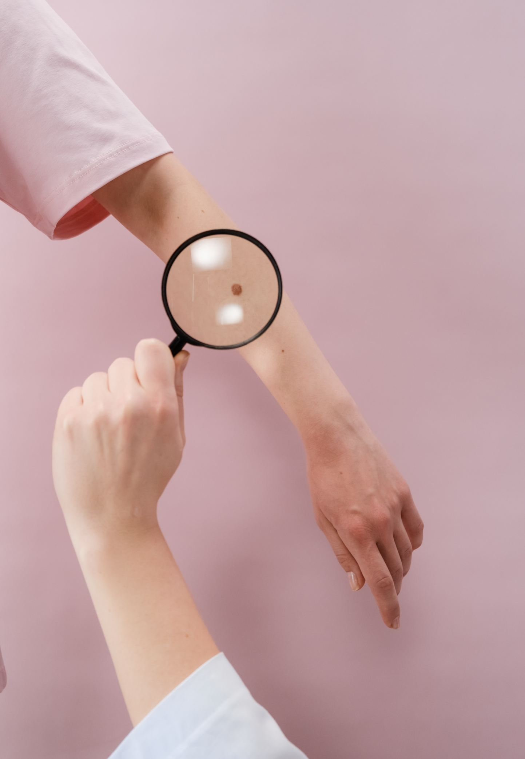
Zde vložte logo své organizace
VYHÝBEJTE SE PŘÍLIŠNÉMU SLUNĚNÍ DFVDG
POUŽÍVEJTE OCHRANU PROTI SLUNCI
DFV
NEPOUŽÍVEJTE SOLÁRIA
Pacienty s jakýmkoliv podezřením odešlete vždy k odborníkovi
#PrEvCan #CANCERCODE
Kampaň PrEvCan© byla iniciována EONS a je realizována za podpory klíčového partnera kampaně, ESMO. Více informací: www.cancernurse.eu/prevcan

Slide 11
Zde vložte logo své organizace
VYHÝBEJTE SE PŘÍLIŠNÉMU SLUNĚNÍ DFVDG
POUŽÍVEJTE OCHRANU PROTI SLUNCI
DFV
NEPOUŽÍVEJTE SOLÁRIA
Vložte své foto
Vaše sdělení
#PrEvCan #CANCERCODE
Kampaň PrEvCan© byla iniciována EONS a je realizována za podpory klíčového partnera kampaně, ESMO. Více informací: www.cancernurse.eu/prevcan

